Slide 1
torch and tabnet packages!
May I uninstall python ?
Christophe Regouby
Feb, 3rdd 2022
Notes:
References :
- NeurIPS 2020 Tutorial on Explaining ML Predictions: State-of-the-art, Challenges, and Opportunities https://www.youtube.com/watch?v=EbpU4p_0hes&list=PL6liSIqFR4BU_48-WkQyUNXnfUvhFmehc&index=54
- explainml-tutorial.github.io (slides)

Slide 2
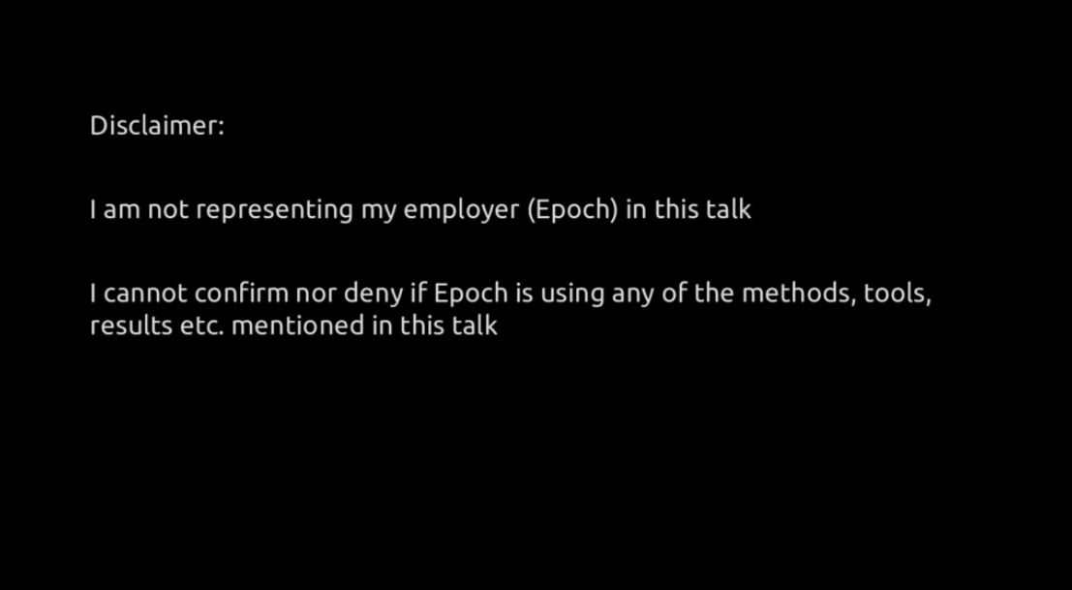


Slide 3
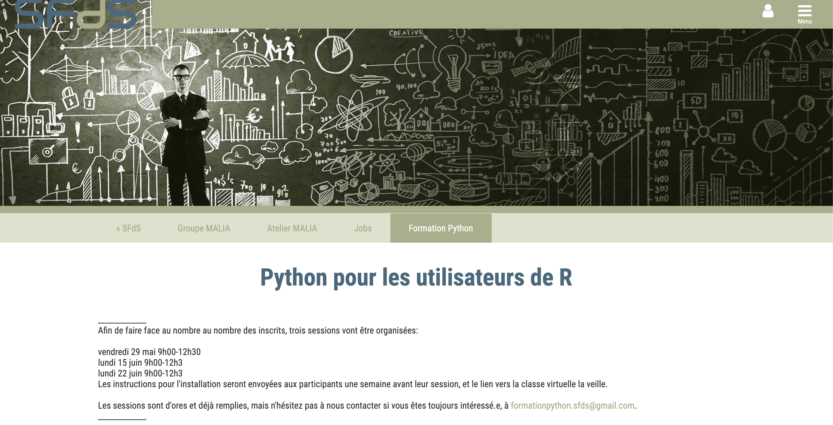


Inutile
Obsolète
DD Month, YEAR
Presentation title runs here (go to Header and Footer to edit this text)
Notes:
La formation se concentrera sur les clés d’entrée du langage Python : environnement de développement, correspondance entre les structures R et les objets Python, lecture et écriture de données, visualisation, statistiques de base. Après une présentation des concepts clés, une partie pratique permettra aux participants de manipuler le langage directement.

Slide 4
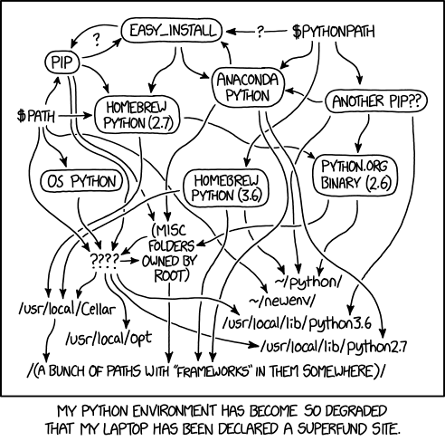
pyTorch
libtorch
libcudnn
libcuda
nvidia driver
From https://xkcd.com/1987/

Slide 5

Notes:
What `keras` is to `tensorflow` -- a high-level API streamlining and instrumenting the training process -- `luz` is to `torch`. While everything can be accomplished with `torch` alone, `luz`
- provides a *keras*-like, declarative interface to the training process
- removes boilerplate code
- keeps track of *metrics* commonly used in data science, and allows you to define your own
- provides a set of ready-to-use *callbacks* to control training, save model state, and more
- offers a convenient interface for defining your own callbacks

Slide 6
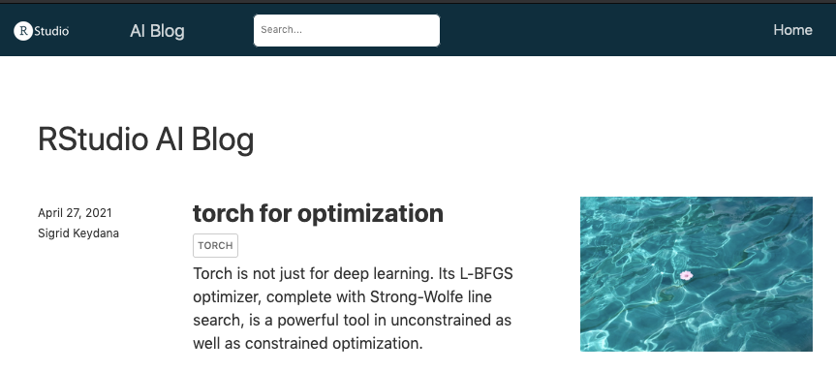
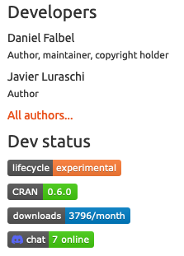
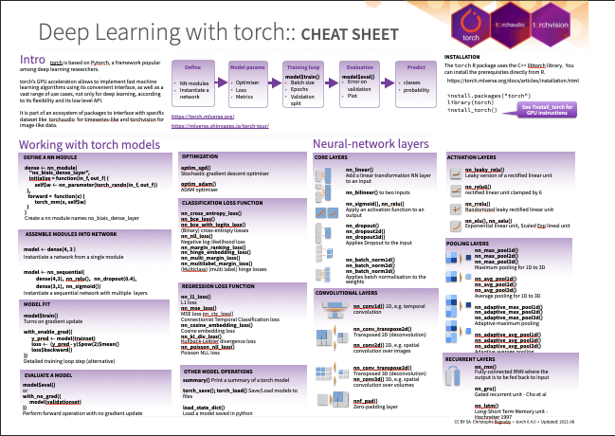
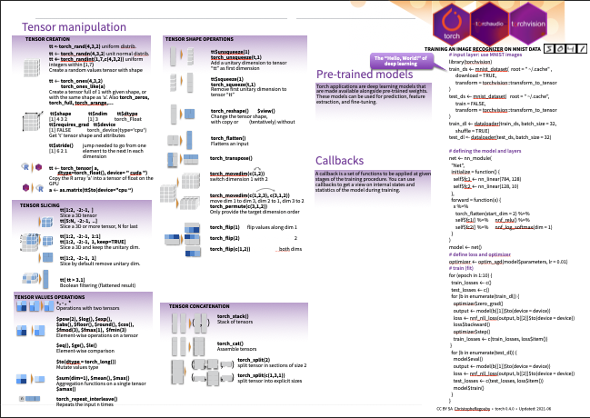
Is it worth reinventing the well ?
- easy installation on CPU and GPU
- low footprint installation
- the inspiring RStudio AI blog
- packages ecosystem (under active development)
- the cheatsheet (https://github.com/cregouby/torch_cheatsheet)
DD Month, YEAR
Presentation title runs here (go to Header and Footer to edit this text)

Slide 7
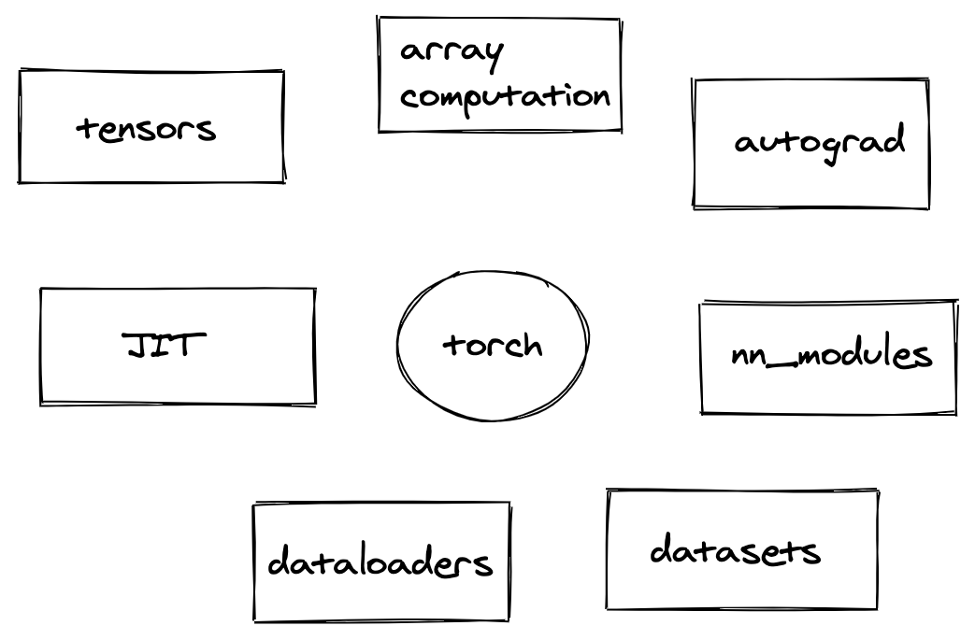
The {torch} qulity and comfort
- full-feature RStudio code highlight and linter / debug / visualise
- all your tensors are 1-indexed ( what a confort)
- autograd automatic differentiation
DD Month, YEAR
Presentation title runs here (go to Header and Footer to edit this text)

Slide 8
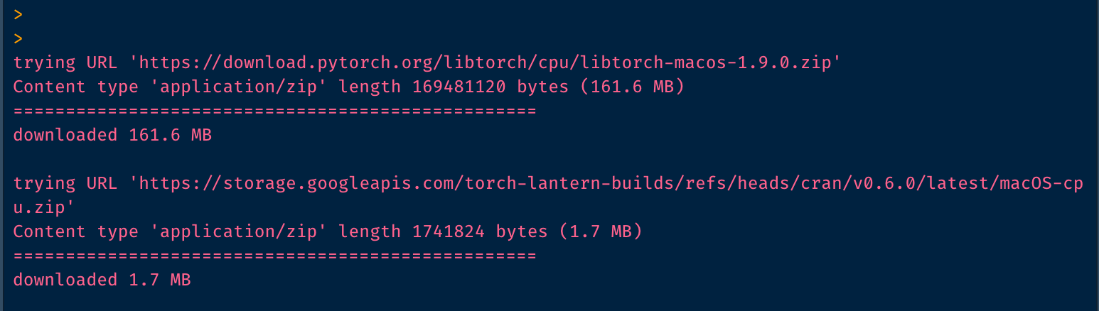
Setup
Advanced setup
Expert setup
https://torch.mlverse.org/docs/articles/installation.html
DD Month, YEAR

Slide 9
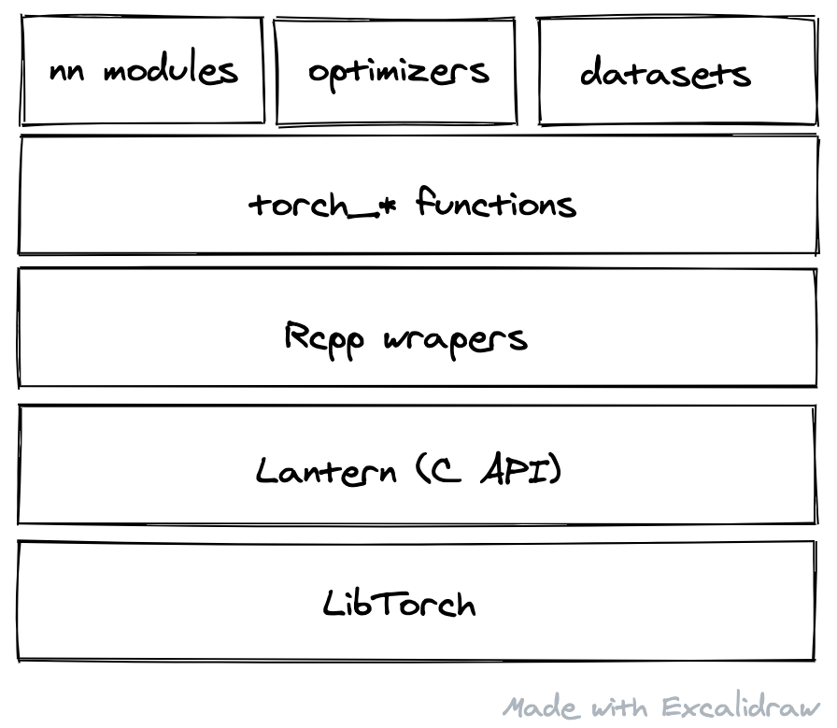
Software stack design
DD Month, YEAR
Presentation title runs here (go to Header and Footer to edit this text)
Notes:
La formation se concentrera sur les clés d’entrée du langage Python : environnement de développement, correspondance entre les structures R et les objets Python, lecture et écriture de données, visualisation, statistiques de base. Après une présentation des concepts clés, une partie pratique permettra aux participants de manipuler le langage directement.

Slide 10
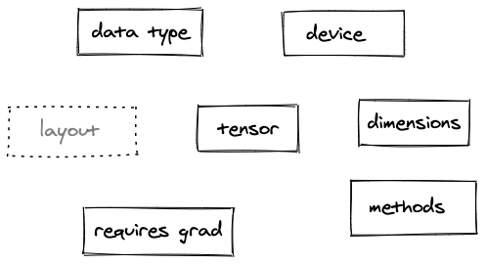
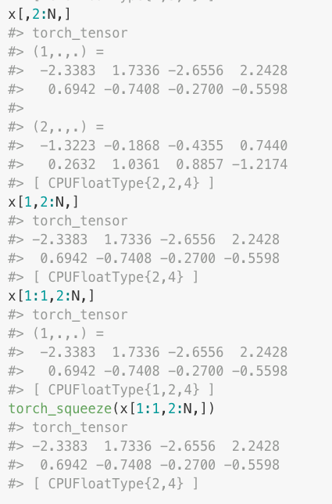
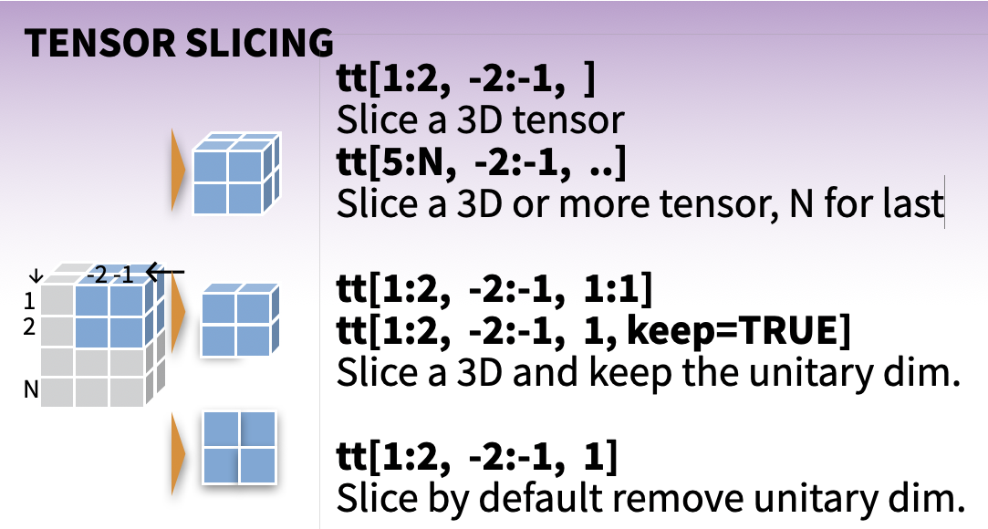
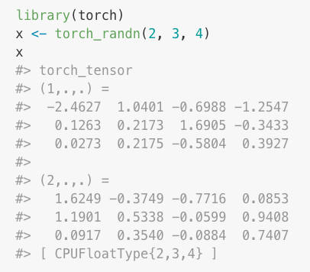
Lesson 1 : my first tensor in {torch}
DD Month, YEAR
Presentation title runs here (go to Header and Footer to edit this text)

Slide 11
Lessons 2 : my first torch module:
mlverse.shinyapps.io/torch-tour
Torch tutorial from UseR-2021
https://raw.githubusercontent.com/mlverse/torch-learnr/master/tutorial-useR-2021/en/torch.Rmd
Il existe en français !
https://raw.githubusercontent.com/mlverse/torch-learnr/master/tutorial-useR-2021/fr/torch.Rmd
DD Month, YEAR
Presentation title runs here (go to Header and Footer to edit this text)

Slide 12
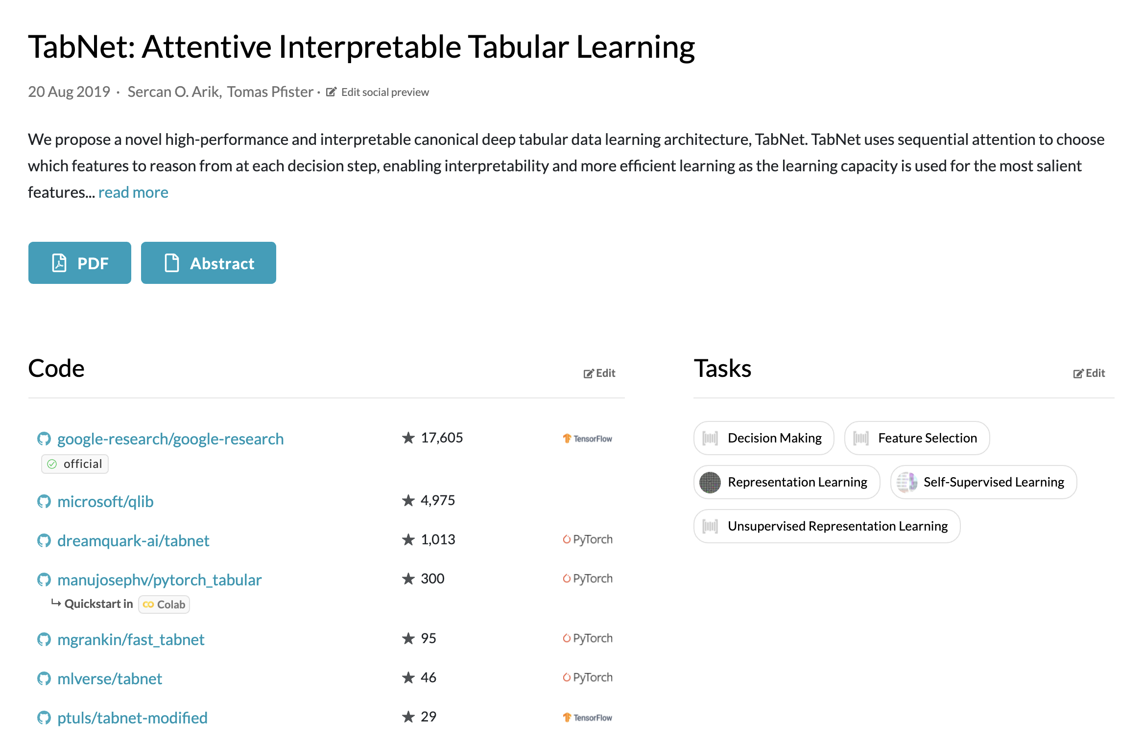
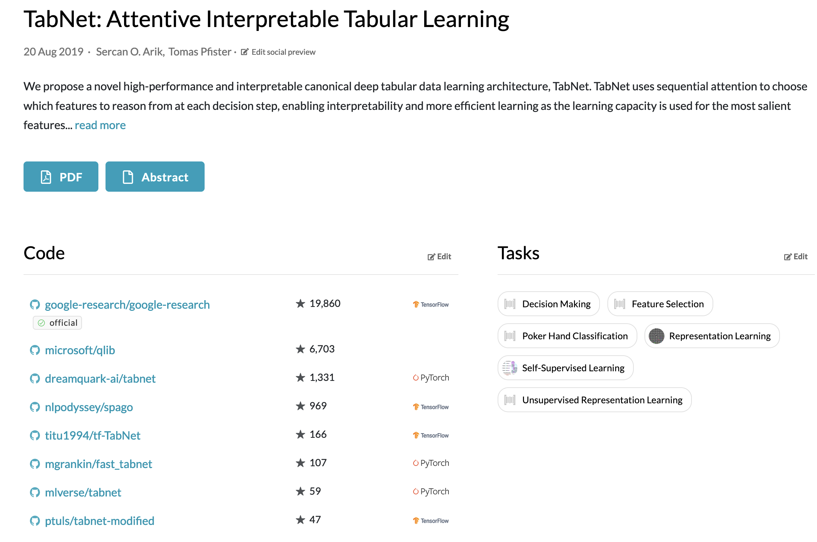

{tabnet}
v0.3.0 is on CRAN, github version recommended
DD Month, YEAR
Presentation title runs here (go to Header and Footer to edit this text)
Notes:
La formation se concentrera sur les clés d’entrée du langage Python : environnement de développement, correspondance entre les structures R et les objets Python, lecture et écriture de données, visualisation, statistiques de base. Après une présentation des concepts clés, une partie pratique permettra aux participants de manipuler le langage directement.

Slide 13
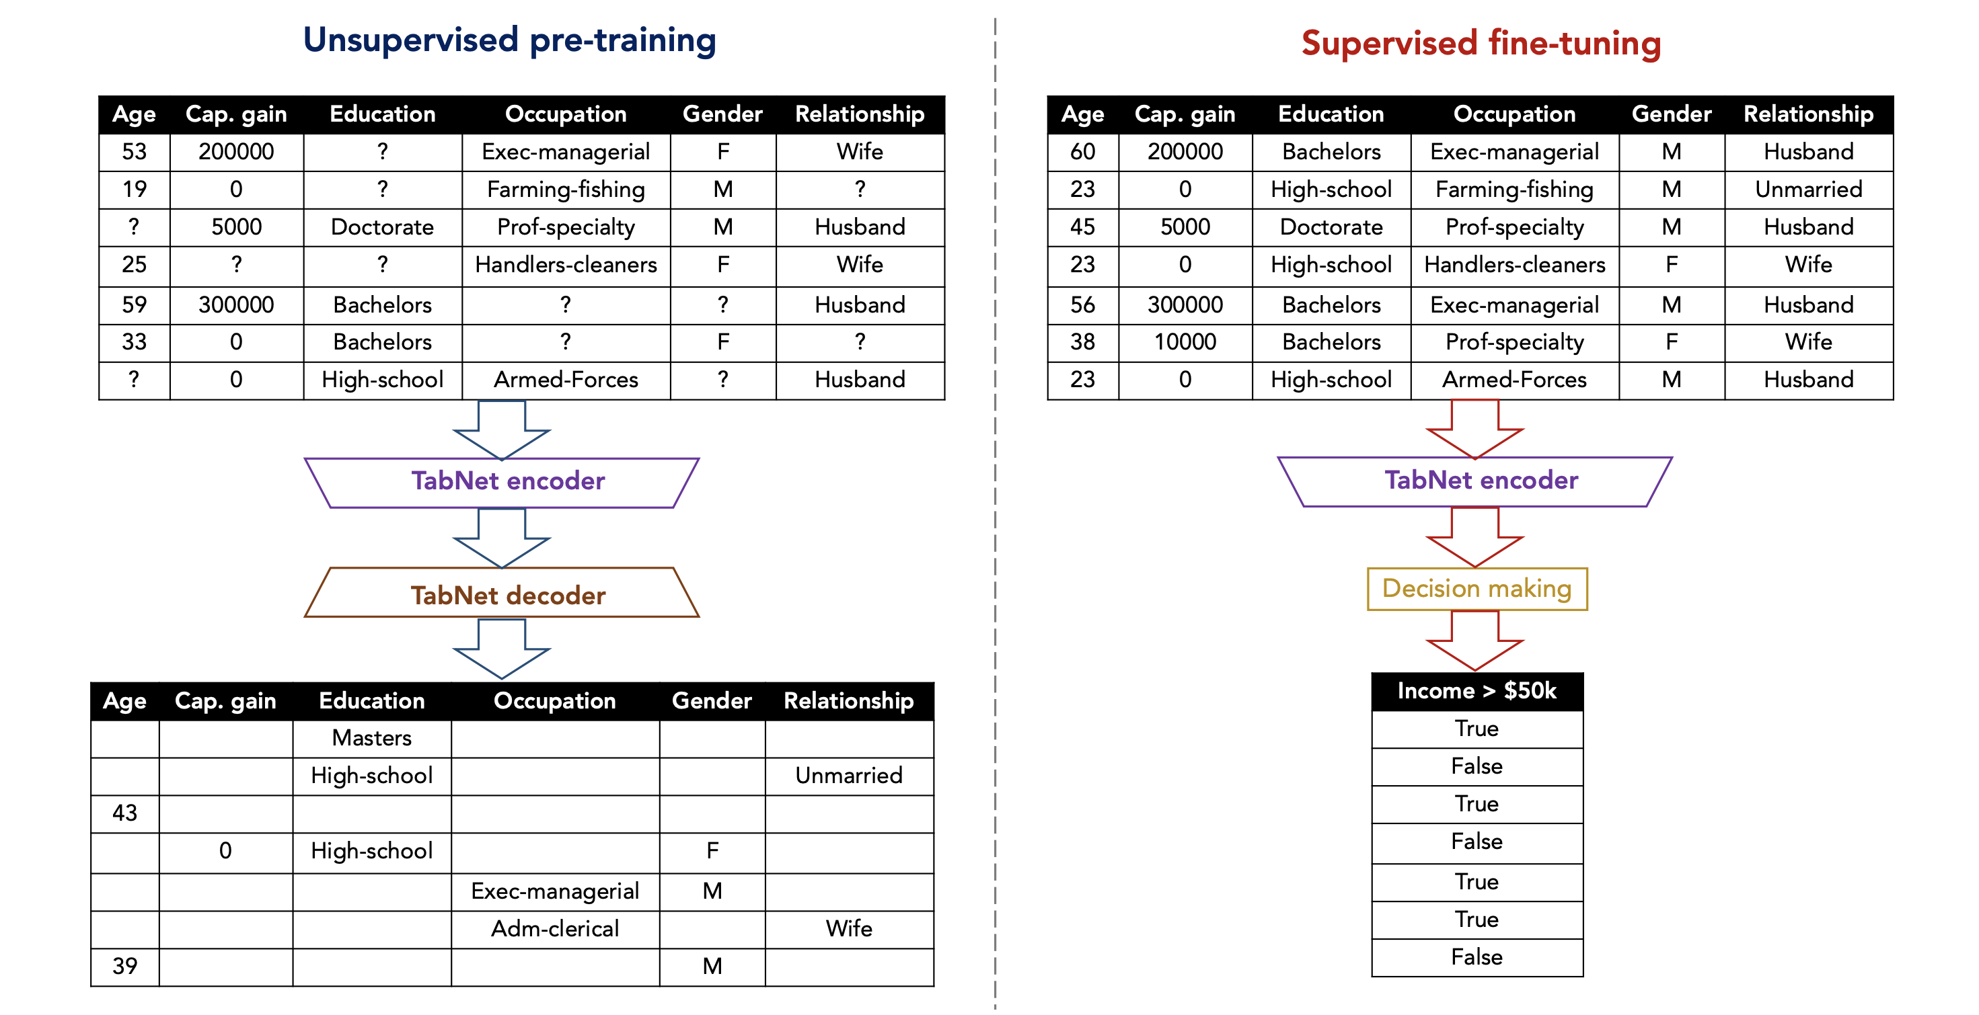
{tabnet}
DD Month, YEAR
Presentation title runs here (go to Header and Footer to edit this text)
Notes:
La formation se concentrera sur les clés d’entrée du langage Python : environnement de développement, correspondance entre les structures R et les objets Python, lecture et écriture de données, visualisation, statistiques de base. Après une présentation des concepts clés, une partie pratique permettra aux participants de manipuler le langage directement.

Slide 14
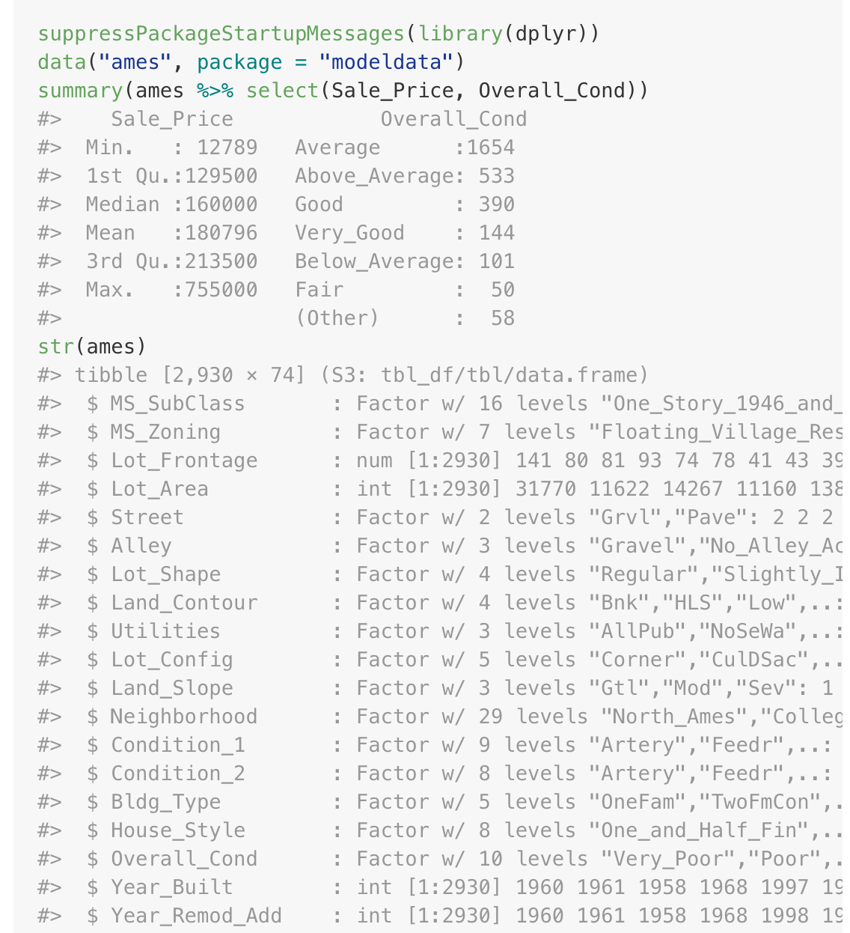
{tabnet} Ames (Oiho) city real estate dataset
DD Month, YEAR
Presentation title runs here (go to Header and Footer to edit this text)
Notes:
La formation se concentrera sur les clés d’entrée du langage Python : environnement de développement, correspondance entre les structures R et les objets Python, lecture et écriture de données, visualisation, statistiques de base. Après une présentation des concepts clés, une partie pratique permettra aux participants de manipuler le langage directement.

Slide 15
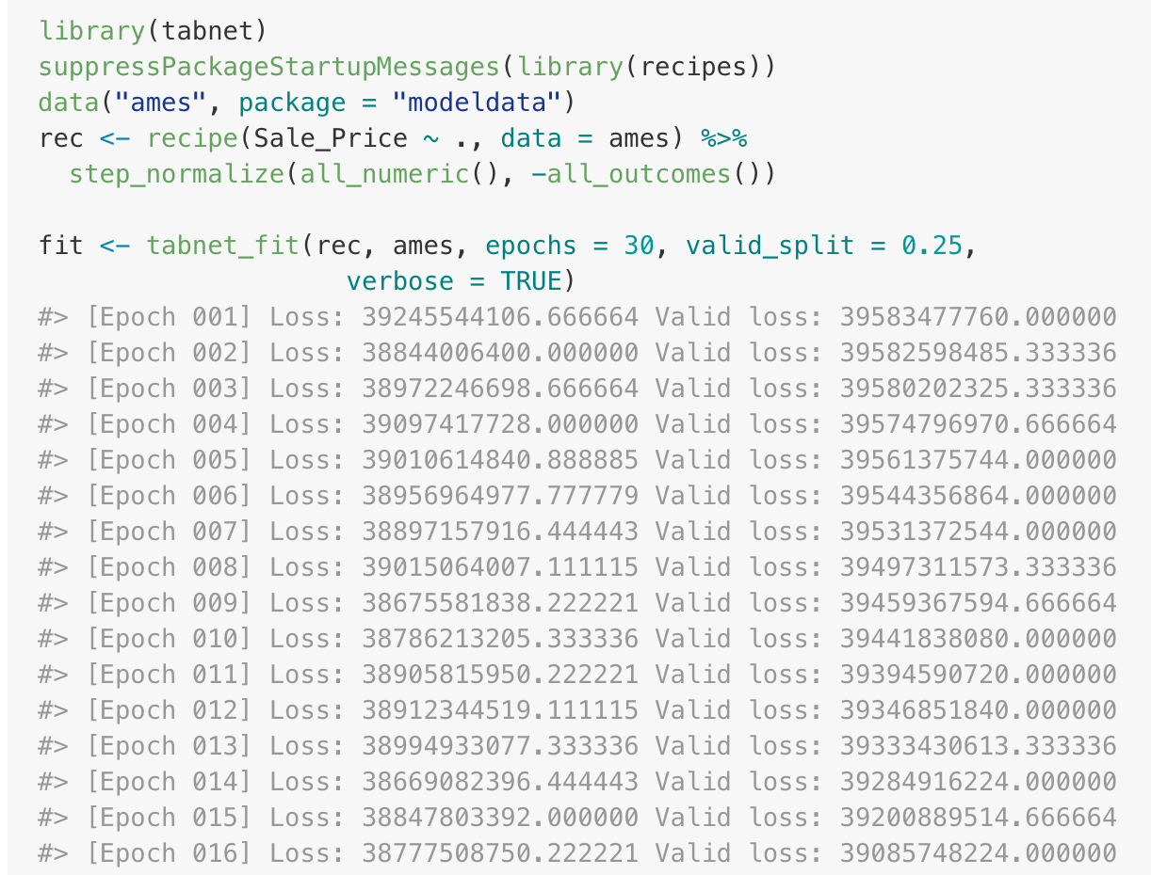
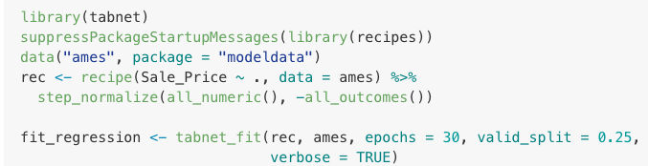
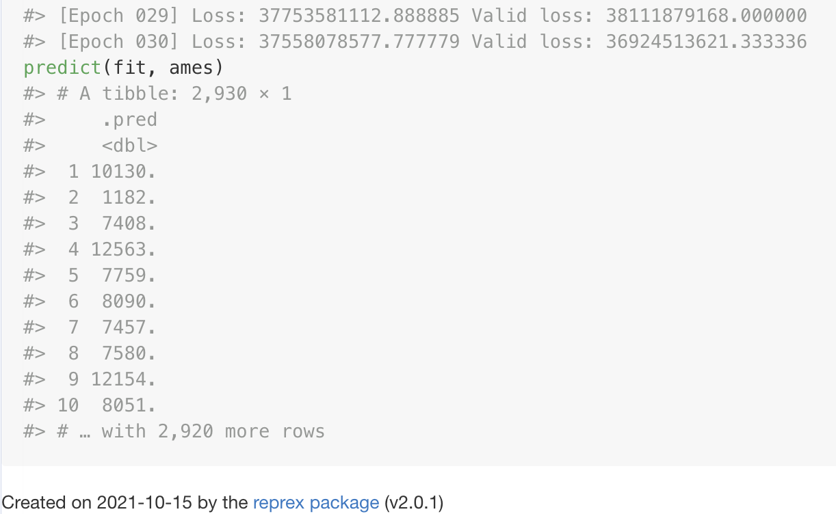
{tabnet} is integrated in your usual data-modeling flow
{recipe} supervised training, regression
DD Month, YEAR
Presentation title runs here (go to Header and Footer to edit this text)

Slide 16
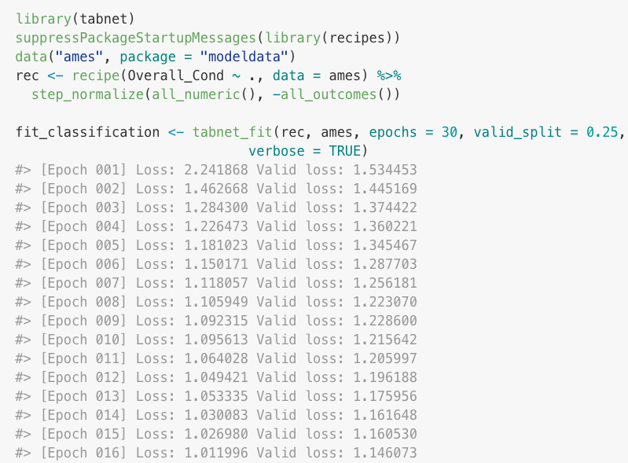
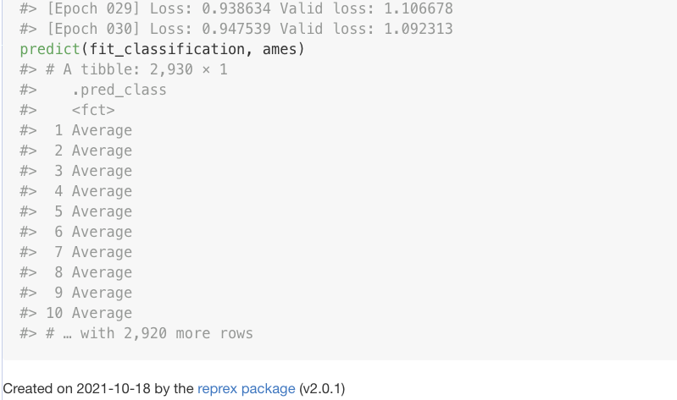
{tabnet} is integrated in your usual data-modeling flow
{recipe} supervised training, classification
DD Month, YEAR
Presentation title runs here (go to Header and Footer to edit this text)
Notes:
La formation se concentrera sur les clés d’entrée du langage Python : environnement de développement, correspondance entre les structures R et les objets Python, lecture et écriture de données, visualisation, statistiques de base. Après une présentation des concepts clés, une partie pratique permettra aux participants de manipuler le langage directement.

Slide 17
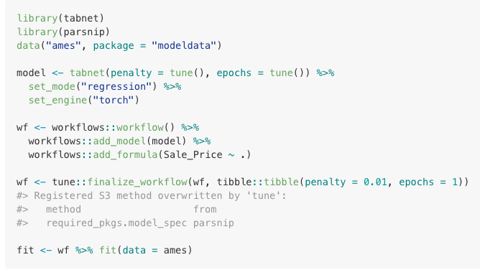
{tabnet} is integrated in your usual data-modeling flow
{workflow} training
DD Month, YEAR
Presentation title runs here (go to Header and Footer to edit this text)

Slide 18
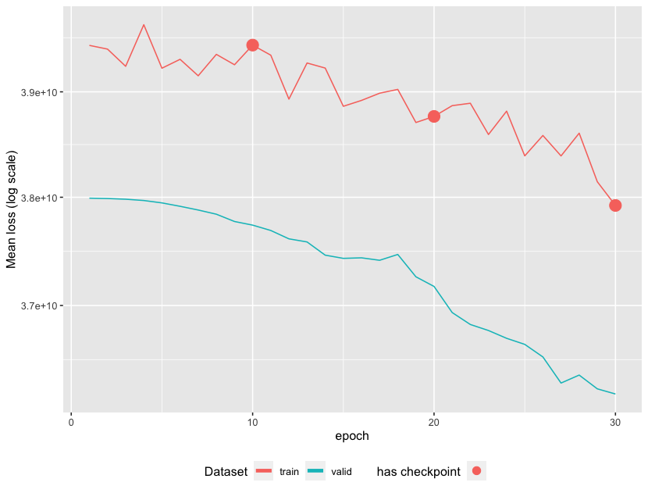
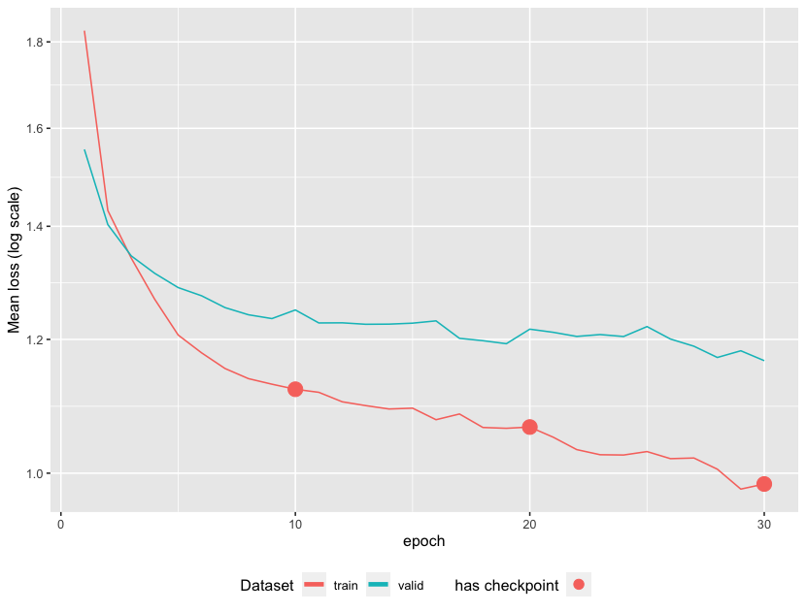
{tabnet} model-training diagnostic plot
ggplot2::autoplot() diagnostic plot the model training
DD Month, YEAR
Presentation title runs here (go to Header and Footer to edit this text)
Notes:
La formation se concentrera sur les clés d’entrée du langage Python : environnement de développement, correspondance entre les structures R et les objets Python, lecture et écriture de données, visualisation, statistiques de base. Après une présentation des concepts clés, une partie pratique permettra aux participants de manipuler le langage directement.

Slide 19
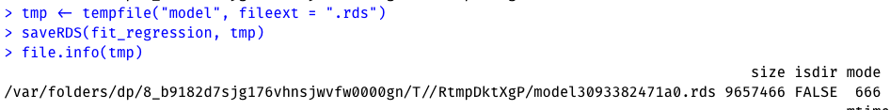
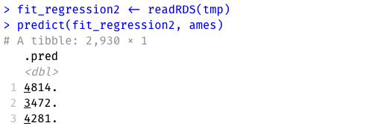
{tabnet} sauve and restore model to disk
saveRDS(tabnet_model)
readRDS(file.Rds)
DD Month, YEAR
Presentation title runs here (go to Header and Footer to edit this text)

Slide 20

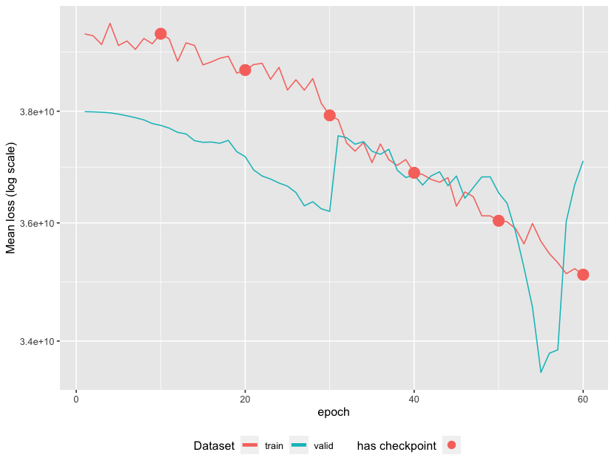
{tabnet} continue a model training
tabnet_fit(…, tabnet_model = <previous model> , from_epoch = 17)
- from in-memory model
- from disk-saved model
Idem, but from_epoch must be a chackpoint
- with new training parameters ( lr, batch size, ...)
- but with no change of the model design parameters !
DD Month, YEAR
Presentation title runs here (go to Header and Footer to edit this text)

Slide 21
{tabnet} the config file
- The model design part
- model training parameters
DD Month, YEAR
Presentation title runs here (go to Header and Footer to edit this text)

Slide 22
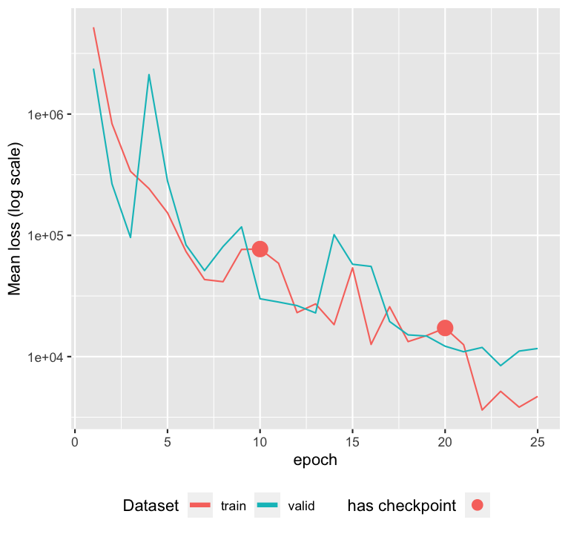
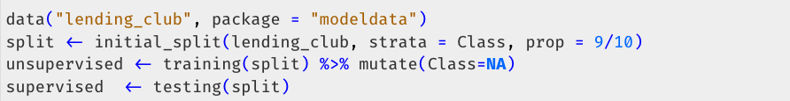
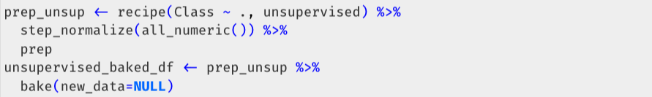
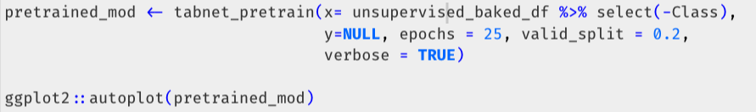
{tabnet} masked pretraining
tabnet_pretrain() unsupervised training
- load required libraries
- make a fake unsupervised training set
- recipe, preparation and baking of data
- and unsupervised training
DD Month, YEAR
Presentation title runs here (go to Header and Footer to edit this text)
Notes:
lending_club :
> str(lending_club)
tibble [9,857 × 23] (S3: tbl_df/tbl/data.frame)
$ funded_amnt : int [1:9857] 16100 32000 10000 16800 3500 10000 11000 15000 6000 20000 ...
$ term : Factor w/ 2 levels "term_36","term_60": 1 2 1 2 1 1 1 1 1 2 ...
$ int_rate : num [1:9857] 13.99 11.99 16.29 13.67 7.39 ...
$ sub_grade : Factor w/ 35 levels "A1","A2","A3",..: 14 11 16 13 4 10 1 7 8 12 ...
$ addr_state : Factor w/ 50 levels "AK","AL","AR",..: 7 23 35 33 5 43 17 24 34 11 ...
$ verification_status : Factor w/ 3 levels "Not_Verified",..: 1 3 2 3 2 2 1 1 2 1 ...
$ annual_inc : num [1:9857] 35000 72000 72000 101000 50100 32000 65000 188000 89000
> summary(lending_club$Class)
bad good
517 9340

Slide 23
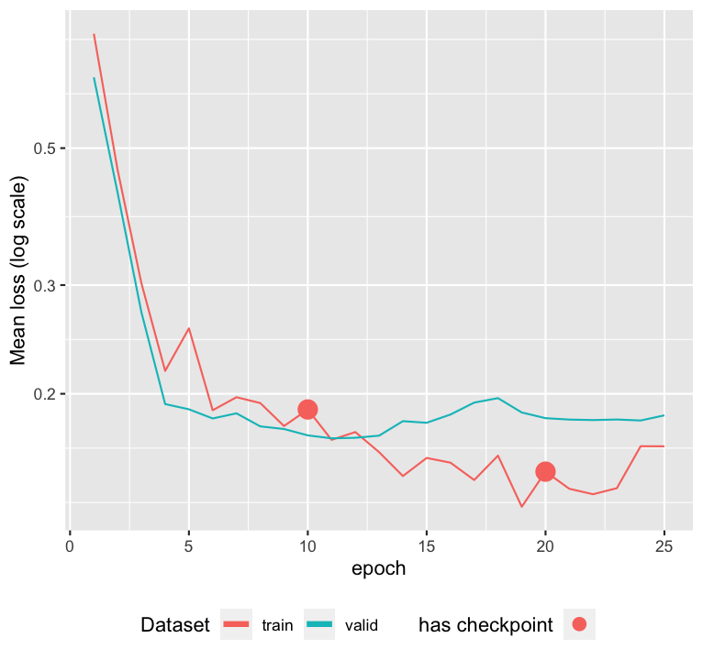
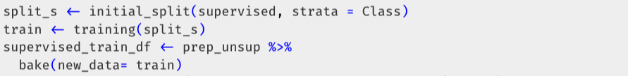
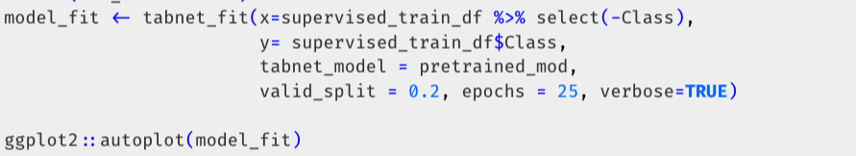
{tabnet} continue model training with supervised dataset
tabnet_fit(…, tabnet_model = <unsupervised model> )
- compared to the unsupervised training, we change the cost
function
DD Month, YEAR
Presentation title runs here (go to Header and Footer to edit this text)
Notes:
La formation se concentrera sur les clés d’entrée du langage Python : environnement de développement, correspondance entre les structures R et les objets Python, lecture et écriture de données, visualisation, statistiques de base. Après une présentation des concepts clés, une partie pratique permettra aux participants de manipuler le langage directement.

Slide 24
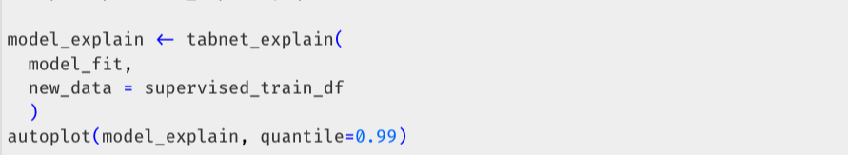
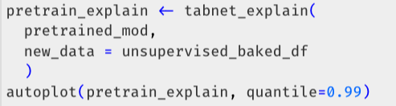
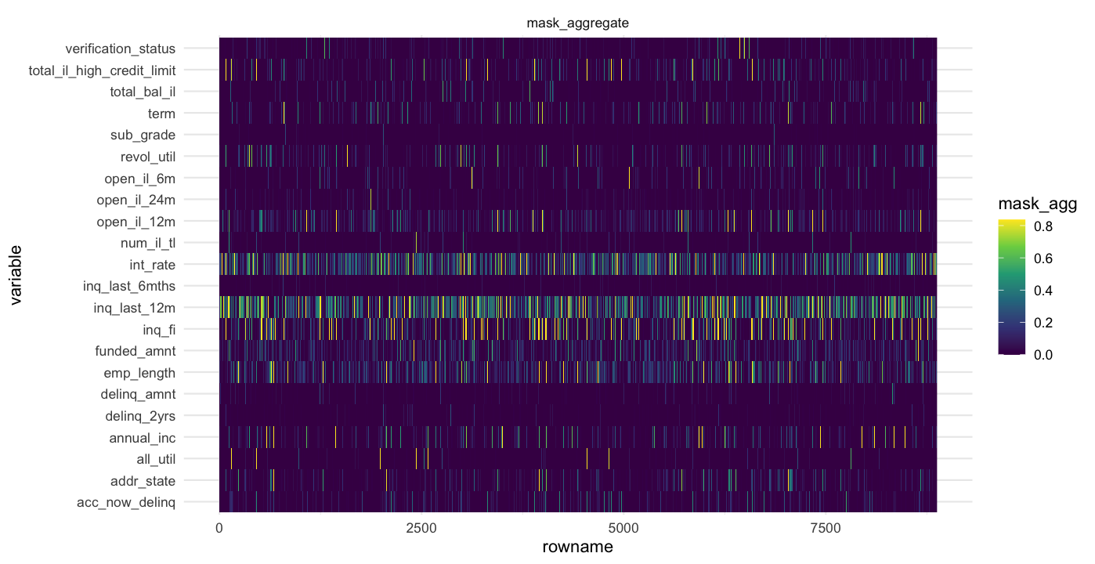
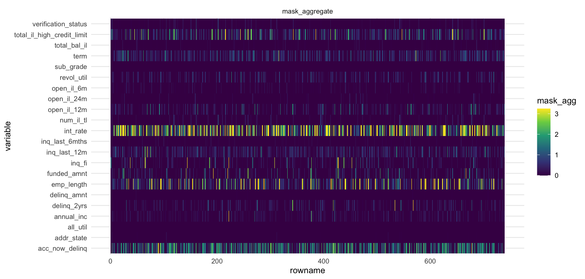
{tabnet} has intrinsec explainability
tabnet_explain() extraction du masque agrégé
-
DD Month, YEAR
Presentation title runs here (go to Header and Footer to edit this text)

Slide 25
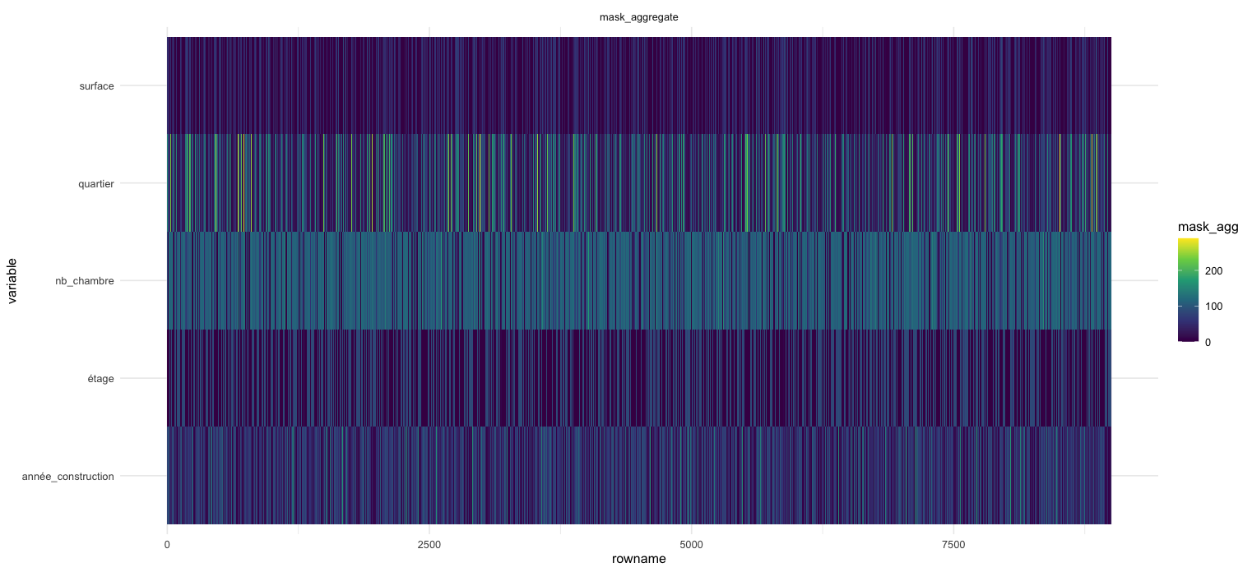
{tabnet}
Visualisation spécifique de modèle : TabNet
- valide la justesse locale du modèle
- valide la stabilité du modèle
- valide l’additivité locale du modèle.
Voisinage au sens de la distance de Gower (van der Loo 2017)
DD Month, YEAR
Presentation title runs here (go to Header and Footer to edit this text)

Slide 26
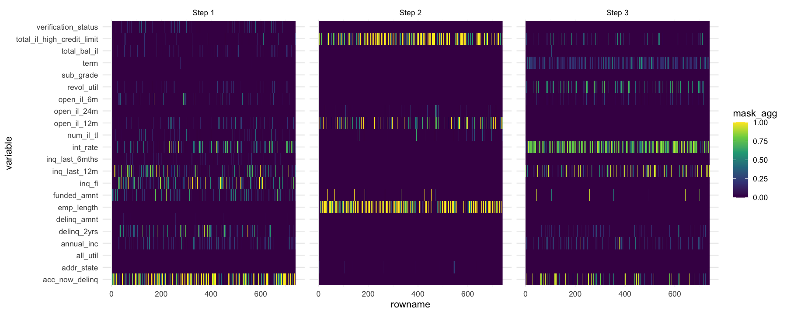
{tabnet}
Visualisation spécifique de modèle : TabNet
DD Month, YEAR
Presentation title runs here (go to Header and Footer to edit this text)

Slide 27
{tabnet} latest news
Visualisation spécifique de modèle : TabNet
- early-stopping
- pretrain from dataset with missing data
- fit from dataset with missing data
- explain from dataset with missing data
- cleaner plots
DD Month, YEAR
Presentation title runs here (go to Header and Footer to edit this text)

